Slide 1
医疗管理系统
最终评审报告
JAVA第二项目组

Slide 2

项目介绍
团队成员
成果展示
总结计划

Slide 3

项目介绍

Slide 4
总体项目介绍
医疗管理系统是现代化医院运营的必要技术支撑和基础设施，它以更现代化、科学化、规范化的手段来加强医院的管理，提高医院的工作效率，改进医疗质量，从而树立现代医院的新形象。
医疗管理系统针对不同的用户有不同的系统功能，能同时满足医院方和患者方的需求。一方面，可以为患方提供便捷的就诊辅助；另一方面，还为院方提供一个高效的管理工具。
本系统是一个患者和医院交互的管理系统，基于B/S架构设计和实现。

Slide 5
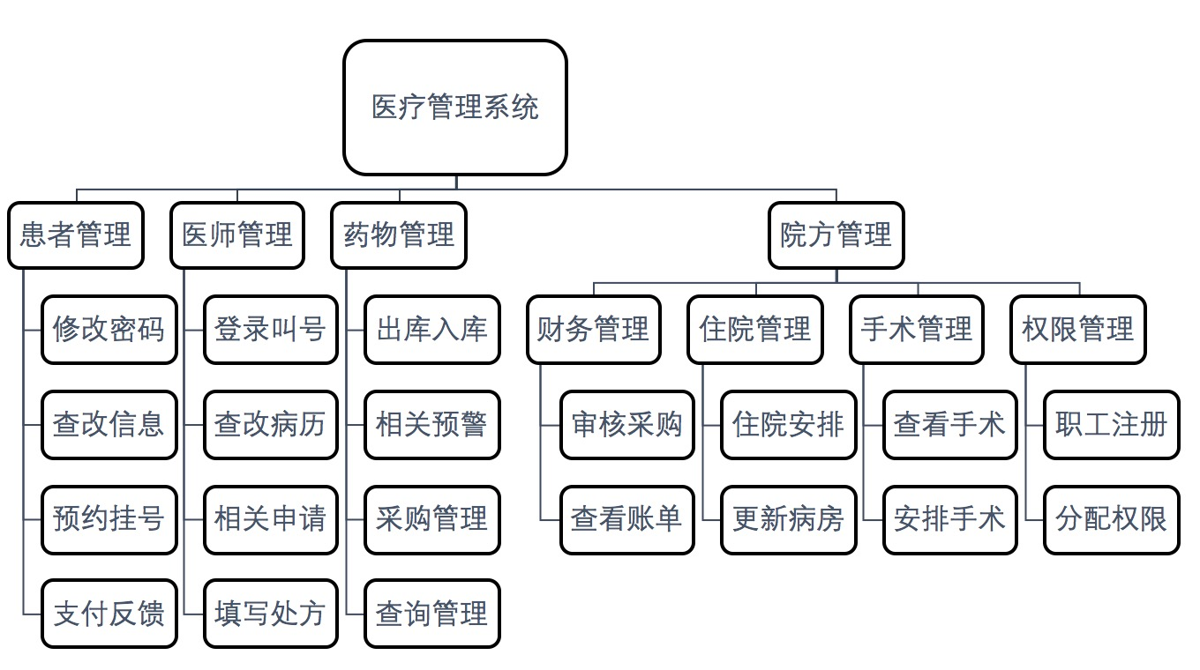
模块划分

Slide 6
团队成员

Slide 7
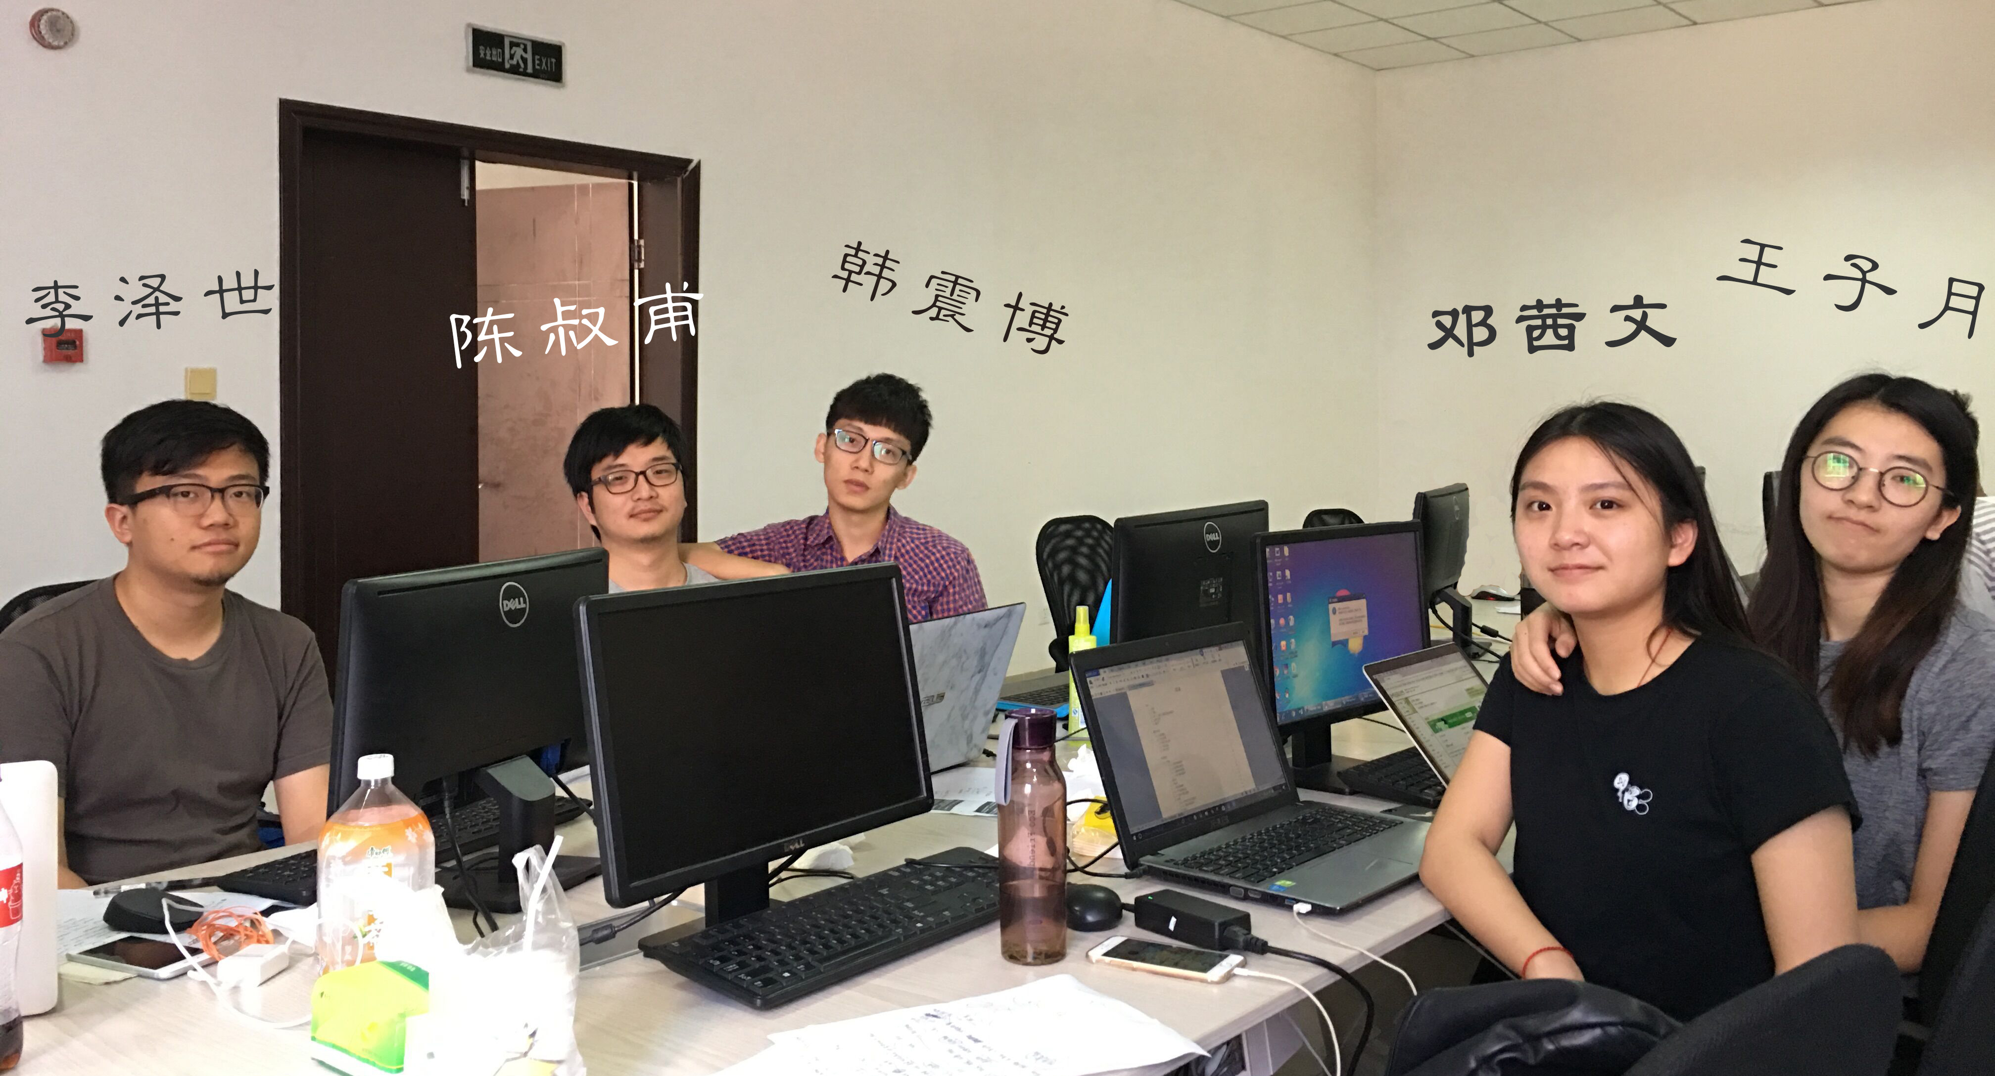
团队成员合照

Slide 8
团队成员分工
需求分析师
系统工程师
数据库设计师
数据库设计师
测试工程师
项目经理
需求分析师
邓茜文
李泽世
韩震博
陈叔甫
王子月
系统分析师
系统工程师
需求分析师
系统工程师
测试工程师

Slide 9
总结计划

Slide 10
成果展示

